Slide 1
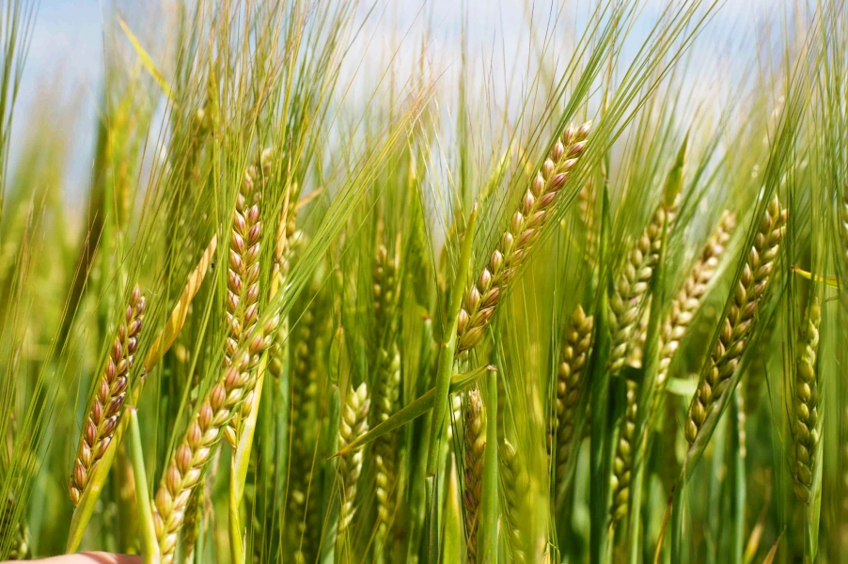
Cefrézés

Slide 2
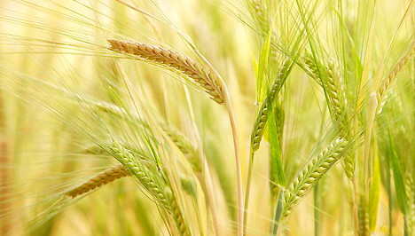
Cefrézés célja
MALÁTA
SÖRLÉ
VÍZ
Oldható komponensek oldatba vitele
Egyes komponensek enzimes elbontása
  Keményítő Cukor
Extrakt tartalom nő
A; Infúziós
B; Dekokciós

Slide 3
Biokémiai folyamatai
Fehérjebontás:
50-52°C-on
Hemicelluláz is működik ezen a hőmérsékleten
Cél: megfelelő habtartósság
  Túl sok: zavaros lesz a sör
  Túl kevés: nem lesz hab, gyorsan összeesik

Slide 4
II. Keményítőbontás
1. :
60-65°C-on
β-amiláz
Maltóz a jellegzetes szénhidrát
  mivel az enzim nem képes tovább bontani
Cél:
    Erjeszthető szénhidrátok képzése
2. :
70-75°C-on
α-amiláz: lánc közben hasít
Sör testessége szempontjából fontos
Cél:
  Nem erjeszthető szénhidrátok képzése

Slide 5
Infúziós
Hőmérséklet növelése „pihenőidők” beiktatásával
Enzimes lebontási folyamatok:
  Az enzimeknek más T-t igényelnek
Kisebb a kihozatala mint a Dekokciósnak
  Sok elbontatlan keményítő marad
Lépései:
  Fehérjebontás: 50-52°C-on, 20 perc
  Keményítőbontás:
    I. 60-65°C-on
    II. 70-75°C-on

Slide 6
Dekokciós
Szakaszos, nagyobb kihozatalú
2 edény használatát igényli:
  Cefréző kád – külső fűtés, belső keverés
  Cefre forraló – forrásig + főzés
A cefre egy részét elveszik:
  Felmelegítik és visszavezetik
  2-szer, 3-szor ismétlik meg

Slide 7
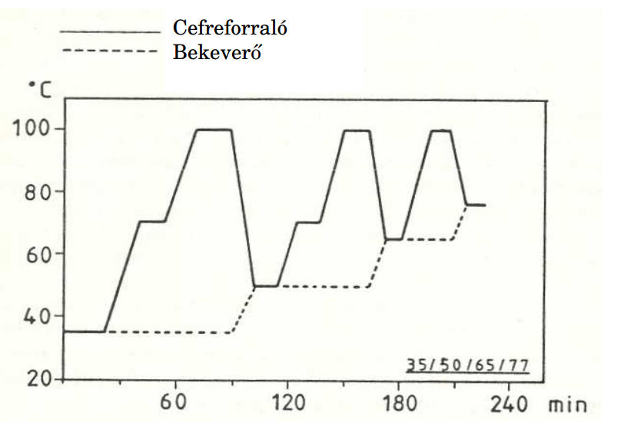
Három cefrés dekokciós cefrézési eljárás

Slide 8
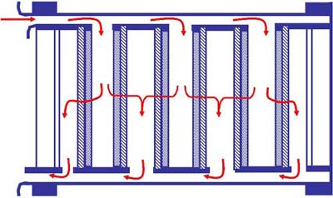
Cefreszűrés
Cél:
    A sörlé (oldott komponensek) és a törköly (oldhatatlan komponensek) szétválasztása
Berendezések:
  Szűrőkád
  Szűrőprés
Lépései:
  Színsörlé elválasztása
  Máslás

Slide 9
Szűrőkád
Lézer technikával készült, trapéz alakú vágatok
  Lefele szélesedő
  Legdrágább alkatrész
Maláta héja is szűrőréteget alkot (ha nem porózus)
Szűrést akkor kezdik, amikor már kialakult egy szűrőréteg:
  E nélkül zavaros lenne az elején lejövő rész

Slide 10
Máslás
Szűrés után a törkölyben még sok értékes anyag:
  Kétszer egymás után átmossák:
    78°C-os vízzel
  Színsörléhez adják hozzá
Színsörlé: ~16% extrakt tartalom: hígul

Slide 11
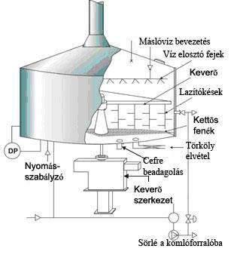
Enzimek hozzáadása
Cukor hozzáadás (különböző fajták)
Malátázatlan összetevők cefrézése
  Kukoricadara
  Nyers gabona
Digerálás
  Maláta beáztatása
Hemicelluláz aktivitás
  Hemicellulóz, gumianyagok
  Viszkozitás, íz

Slide 12
Irodalomjegyzék
http://www.elsosor.hu/wp-content/uploads/2013/02/03_JB_2013-Sz%C3%BCres_II.pdf
http://serneveles.hu/sor/sorfozes-folyamata/cefrezes/cefrezesi-eljarasok
A MALÁTA- ÉS SÖRGYÁRTÁS TECHNOLÓGIÁJA,
Dr. Kun-Farkas Gabriella, BCE ÉTK Sör- és Szeszipari Tanszék

Slide 13
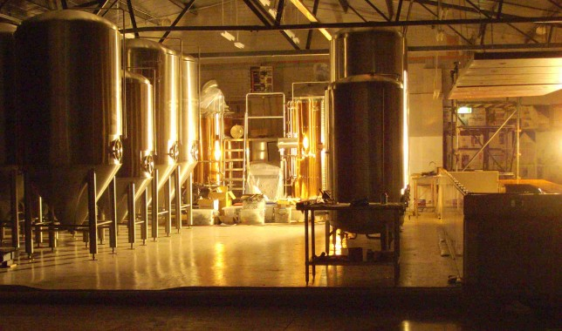
Köszönöm a figyelmet!
Turóczi Fanni

